Slide 1


«Почемучки» младшая – средняя группа

Slide 2
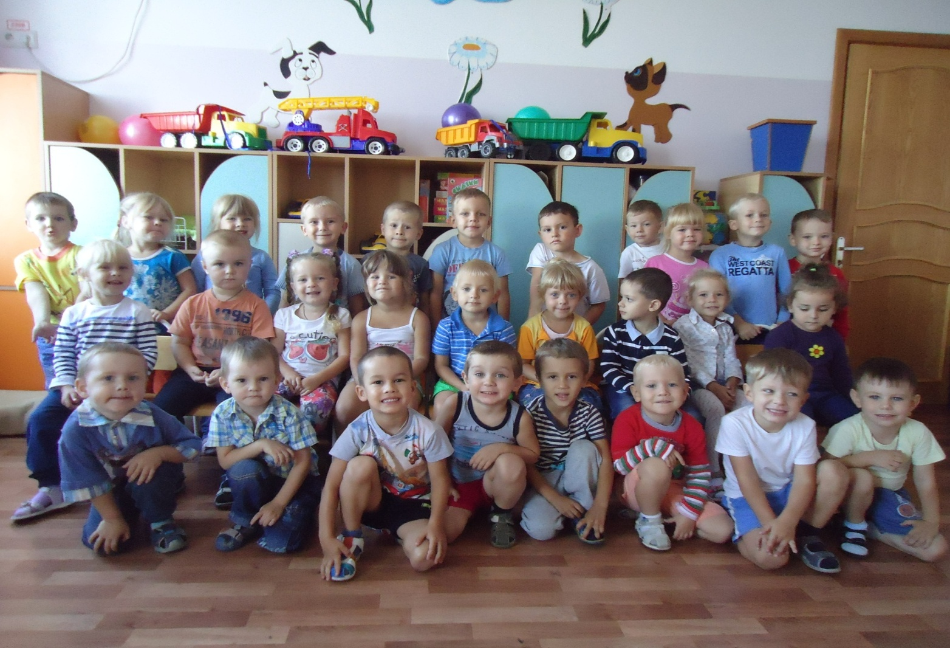
Вот какие мы большие

Slide 3
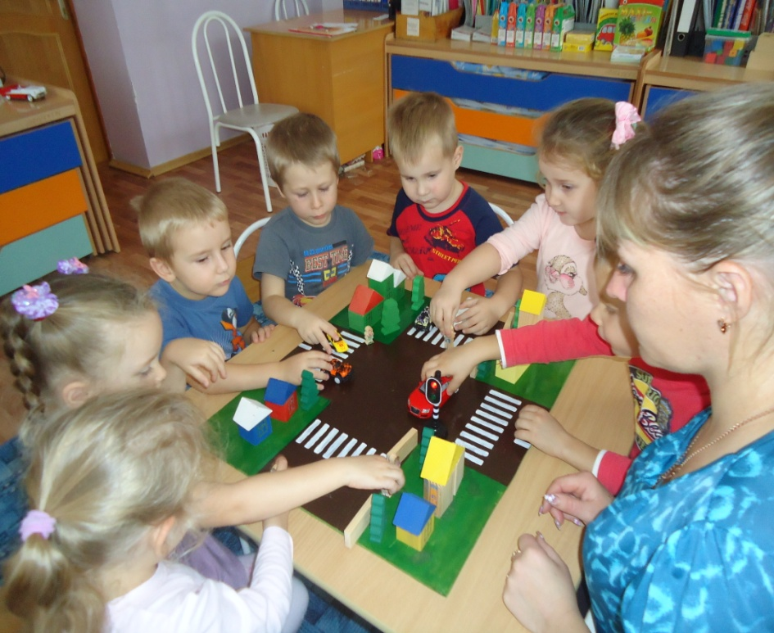
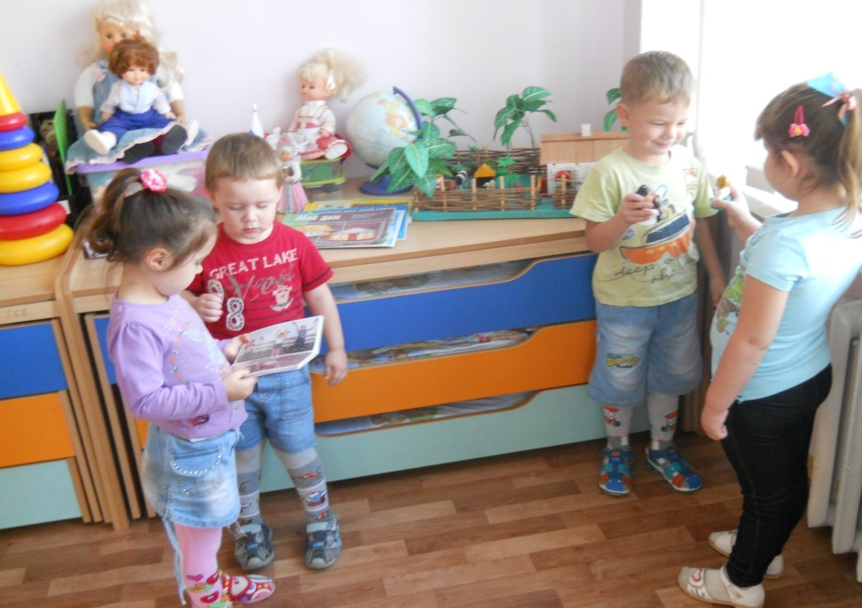
Познавательное развитие
Художественная литература
Знакомство с окружающим миром

Slide 4
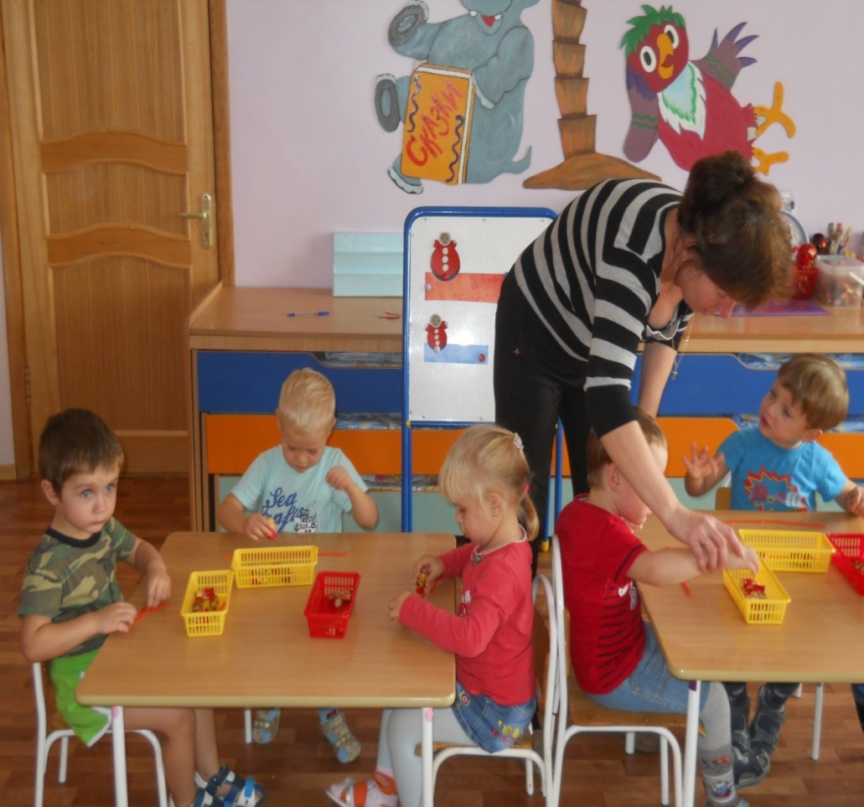
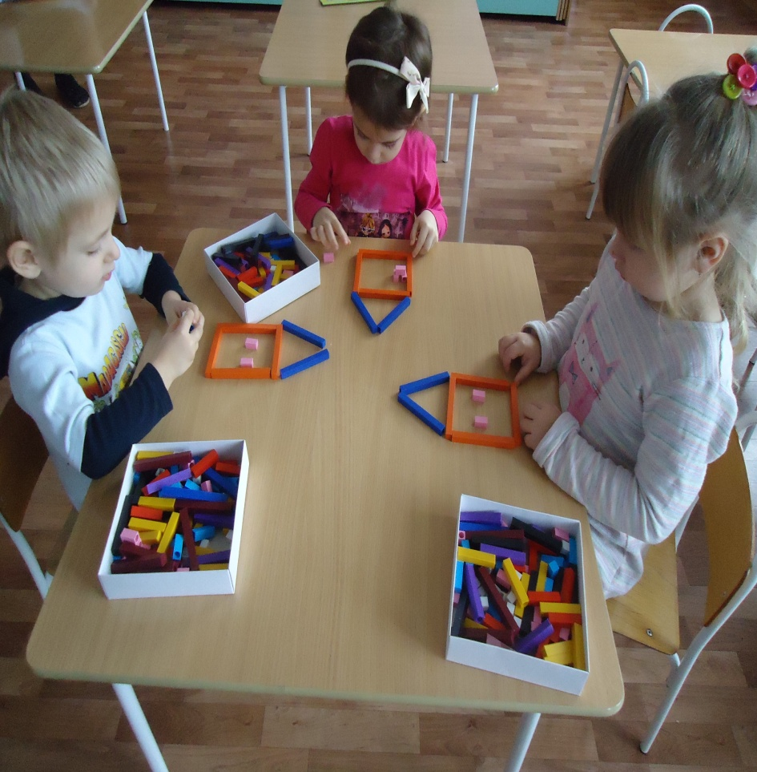
Математика

Slide 5
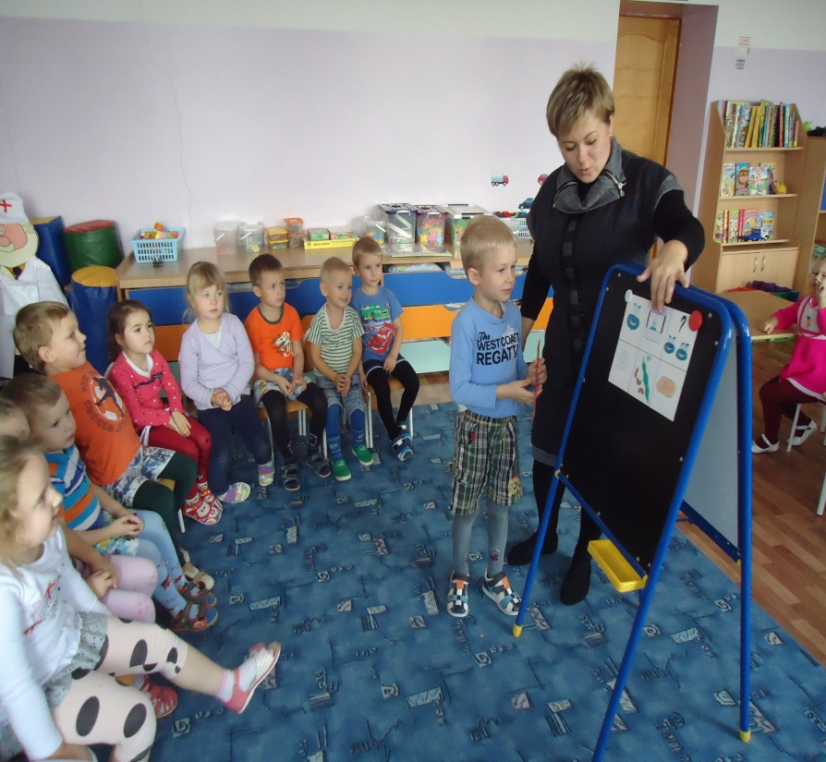
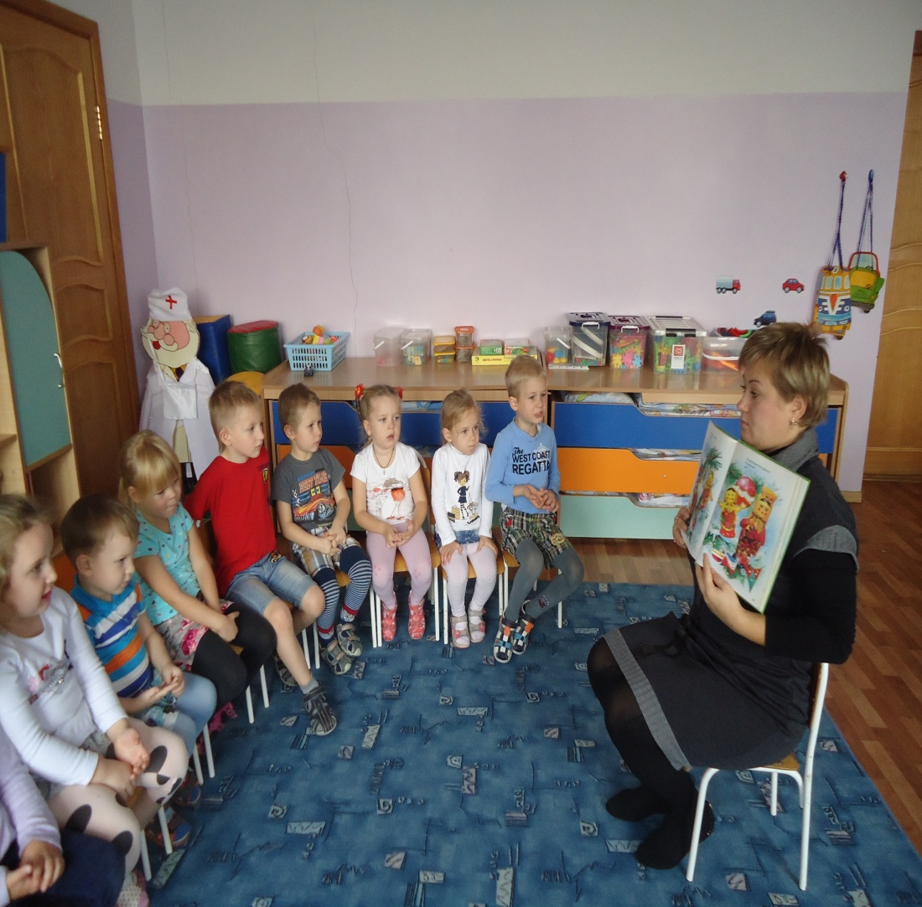
Художественная литература

Slide 6
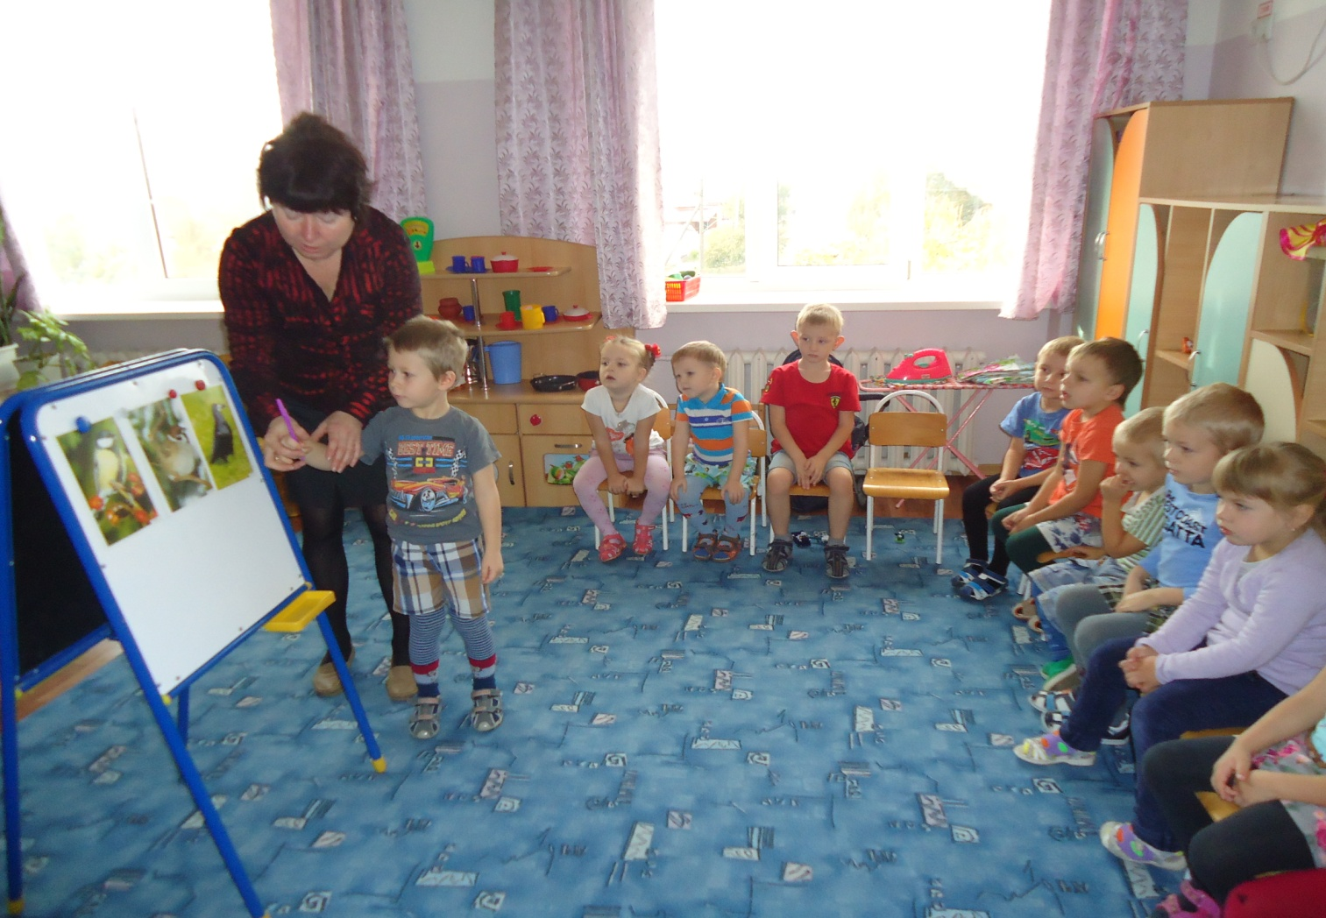
Развитие речи

Slide 7
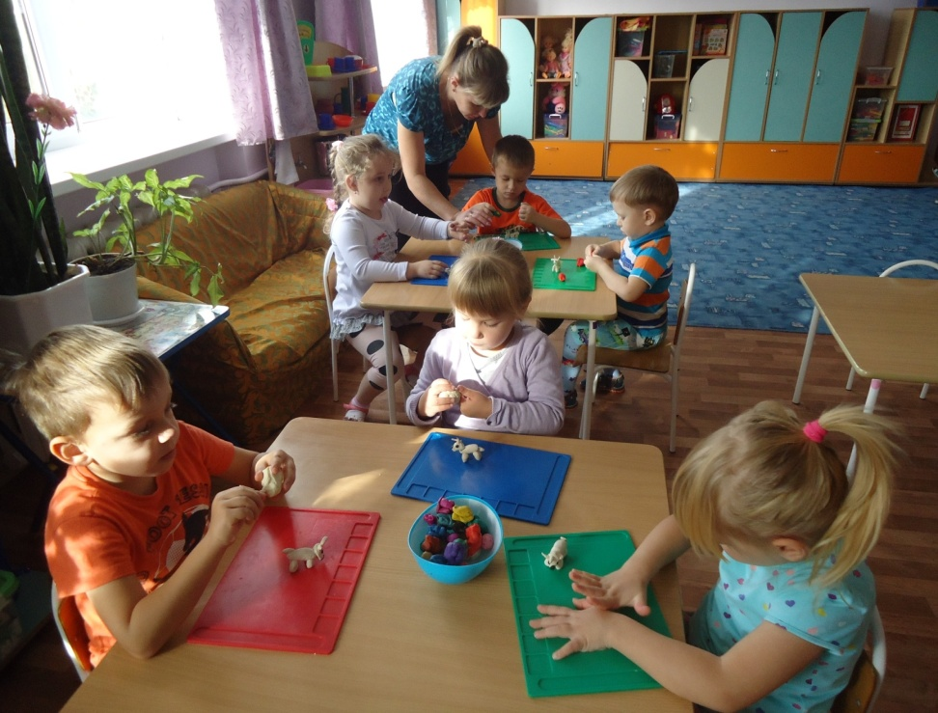
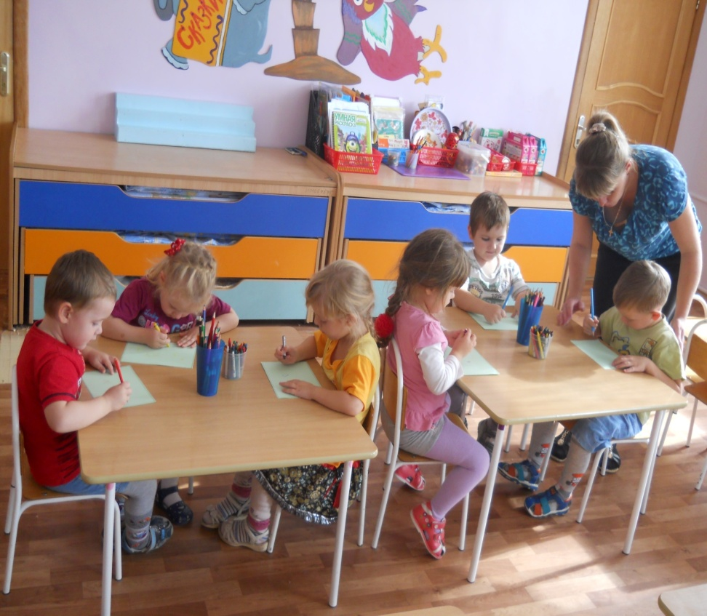
ИЗОБРАЗИТЕЛЬНАЯ ДЕЯТЕЛЬНОСТЬ
Лепка
Рисование

Slide 8
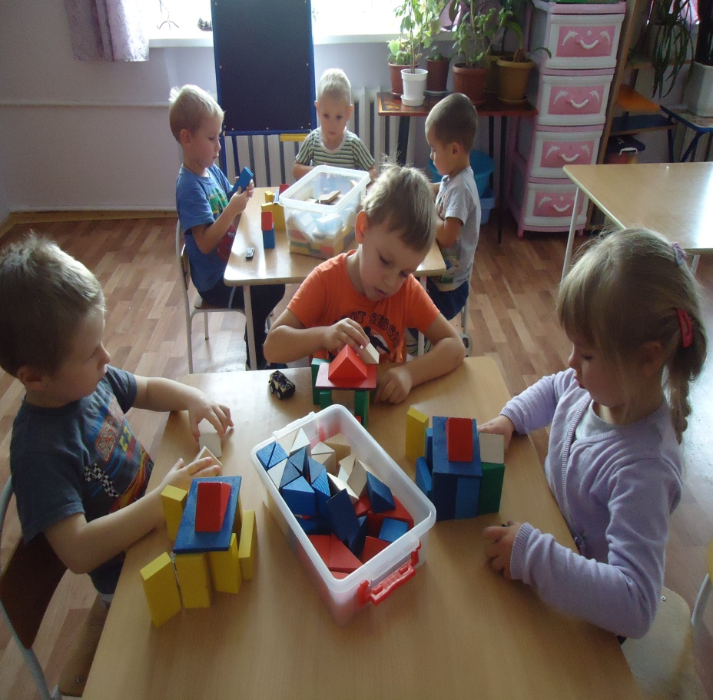
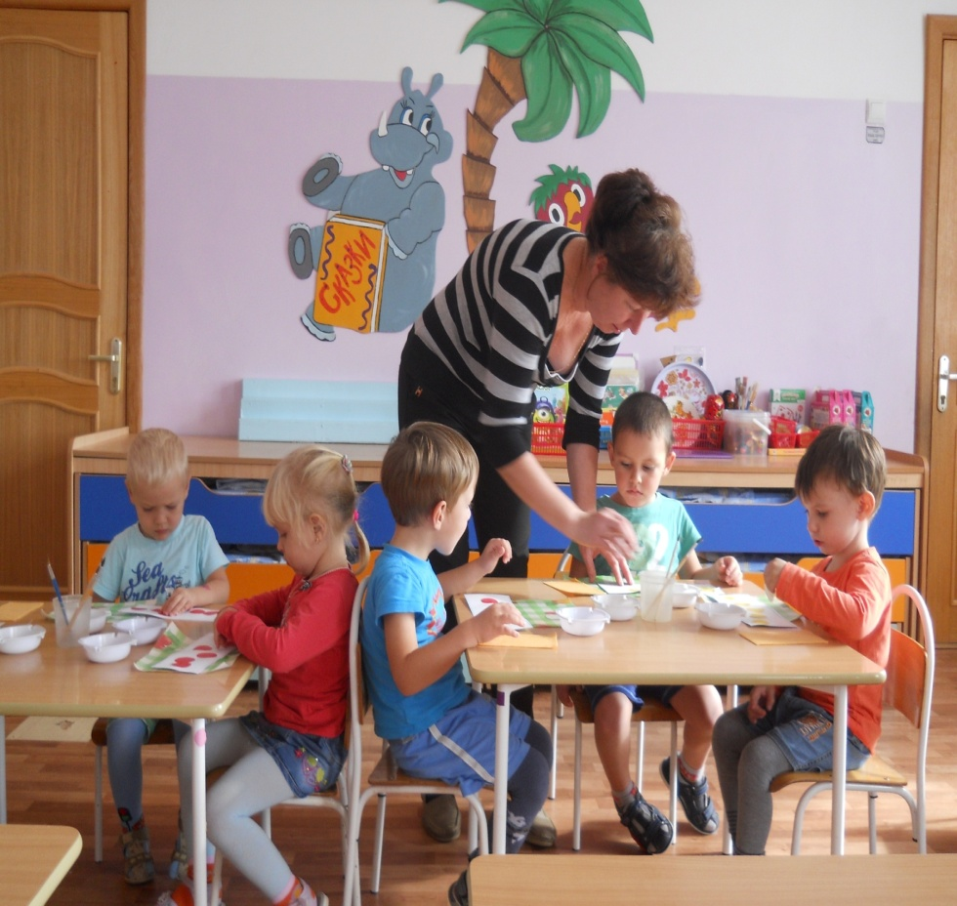
Конструирование
Аппликация

Slide 9
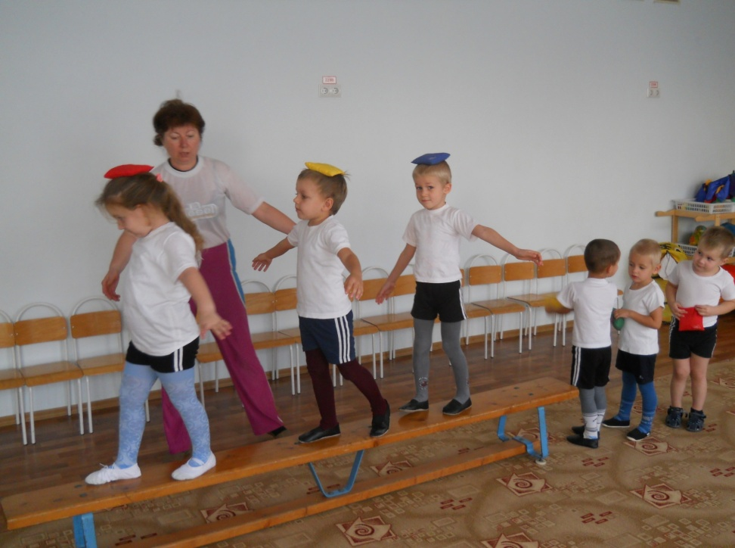
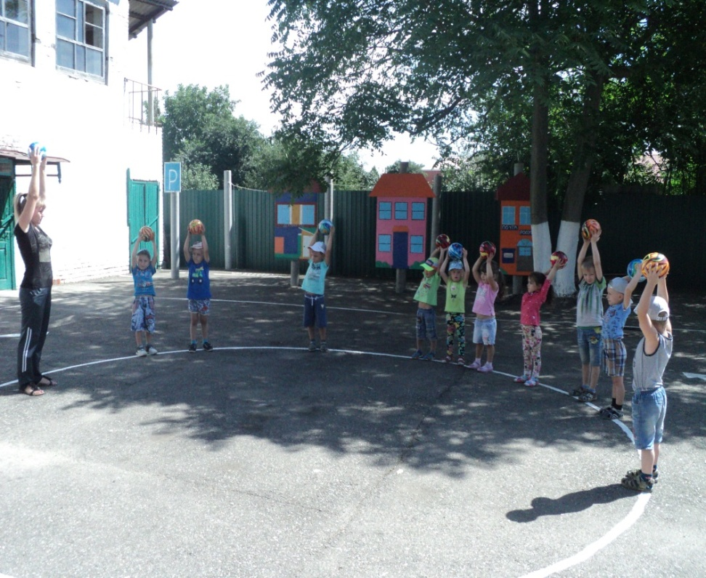
УКРЕПЛЯЕМ ФИЗИЧЕСКОЕ ЗДОРОВЬЕ

Slide 10
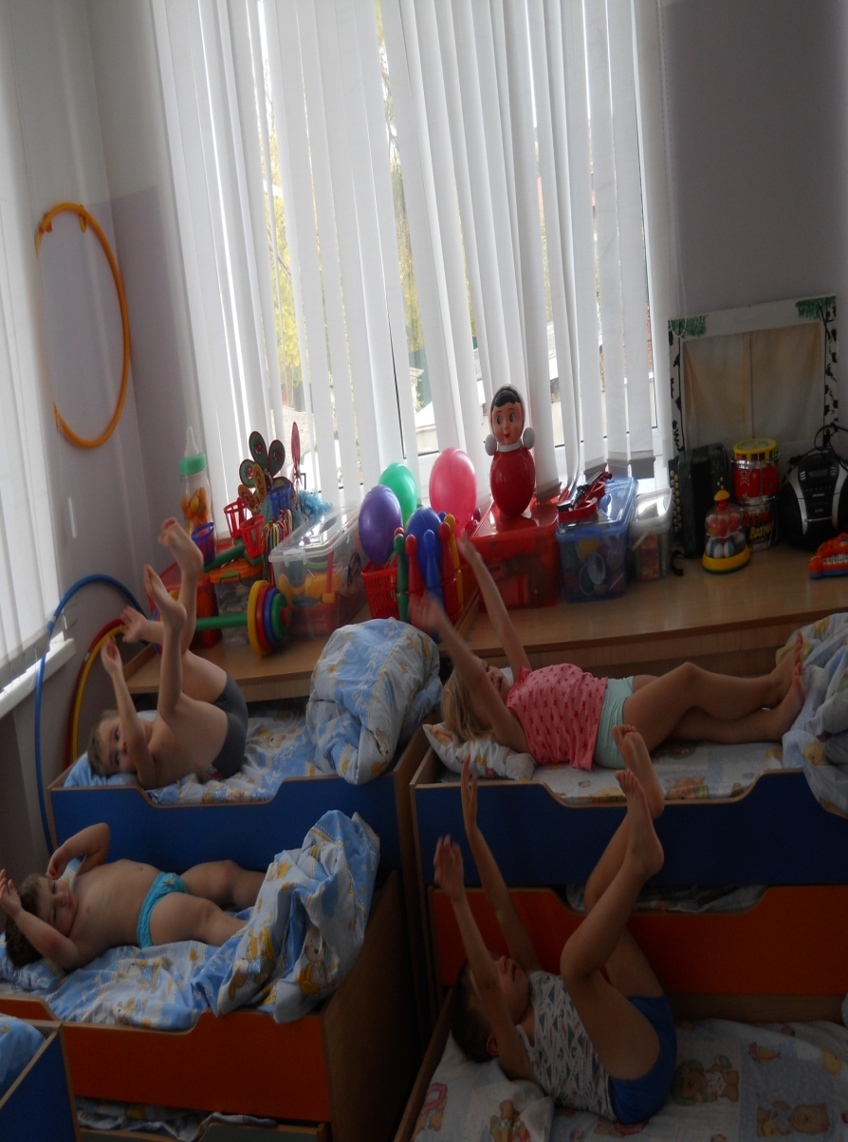
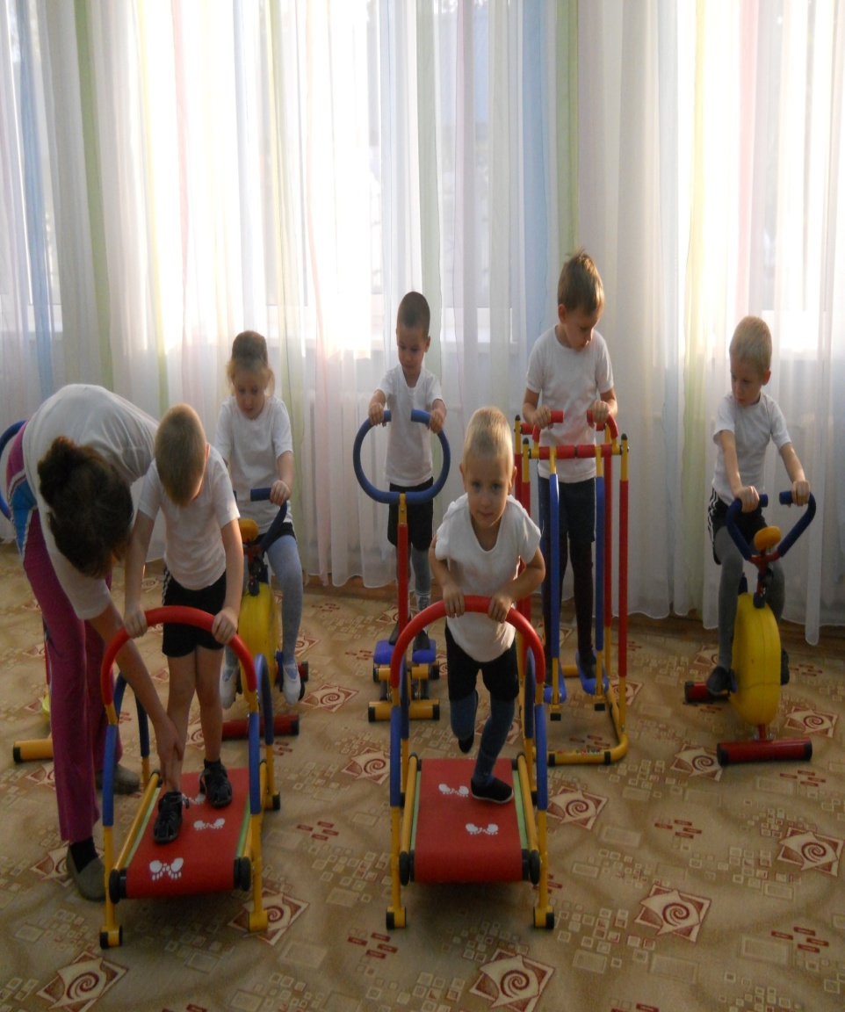

Slide 11
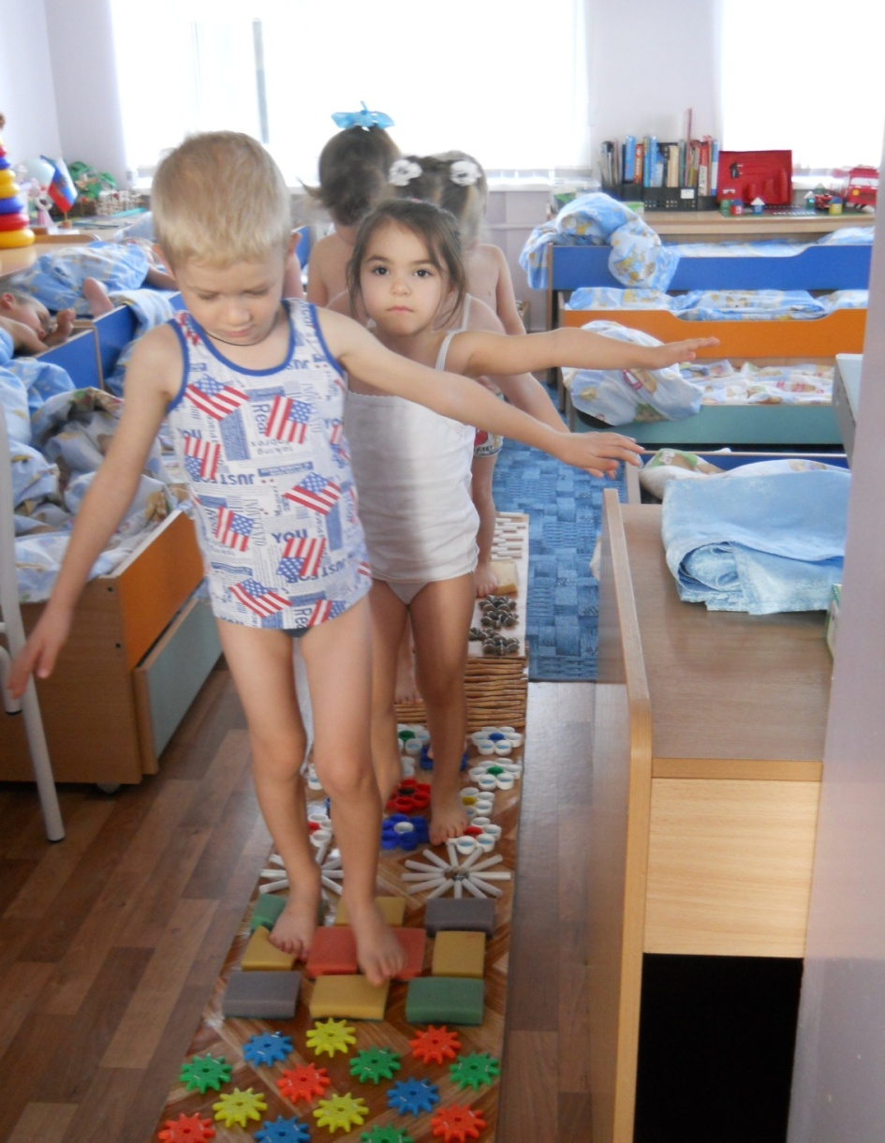
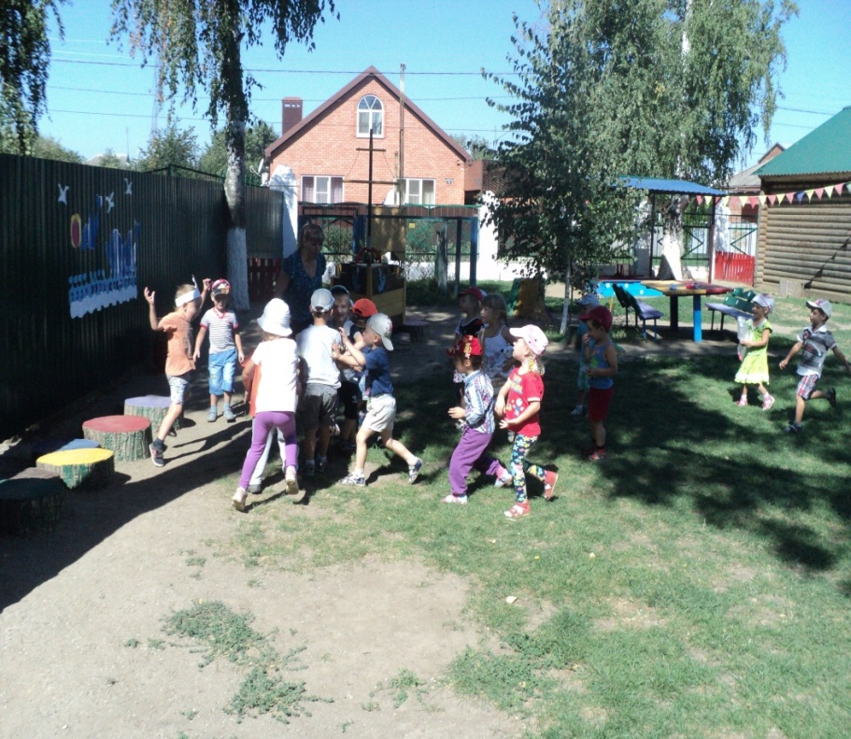

Slide 12
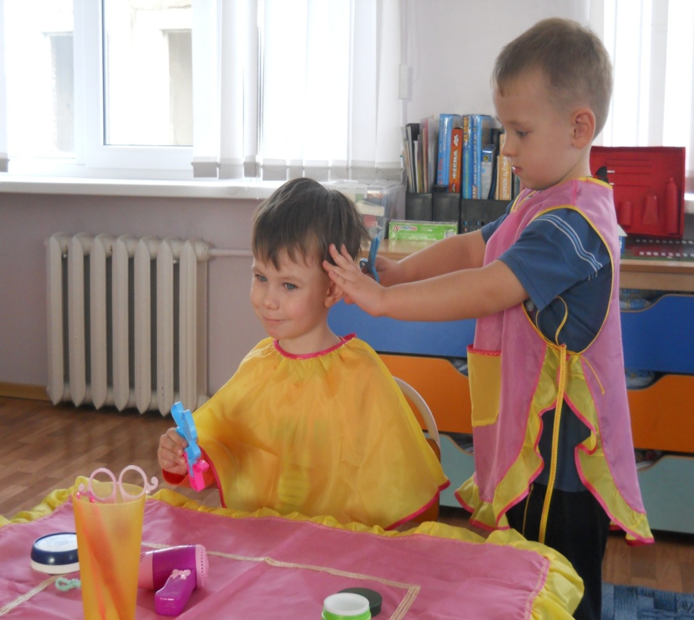
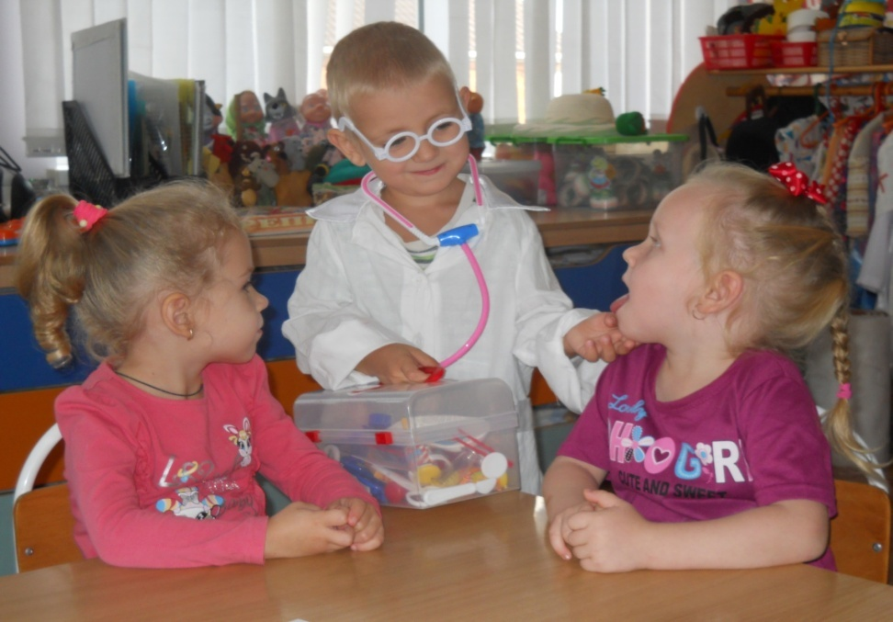
СЮЖЕТНО-РОЛЕВЫЕ ИГРЫ
«Больница»
«Парикмахерская»

Slide 13
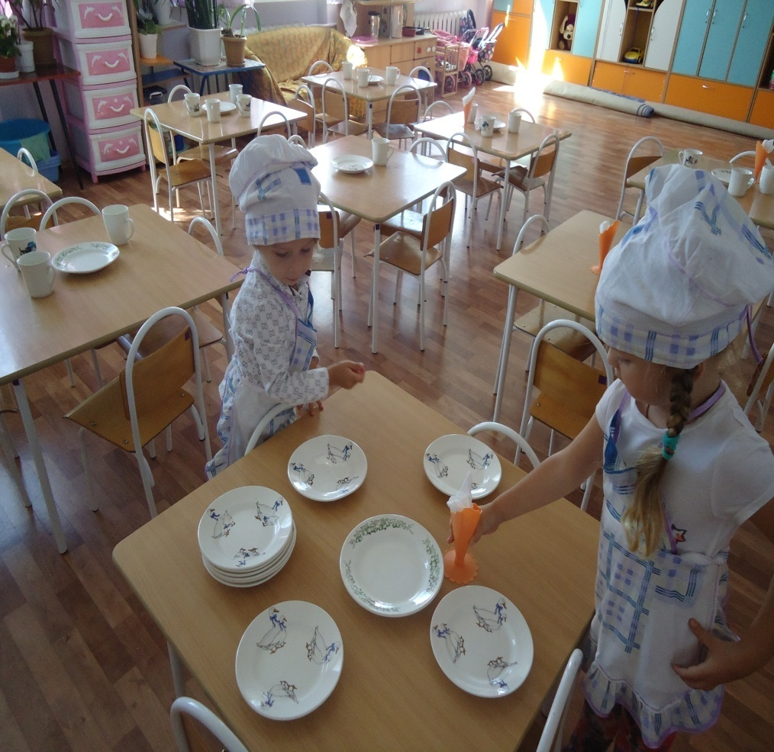
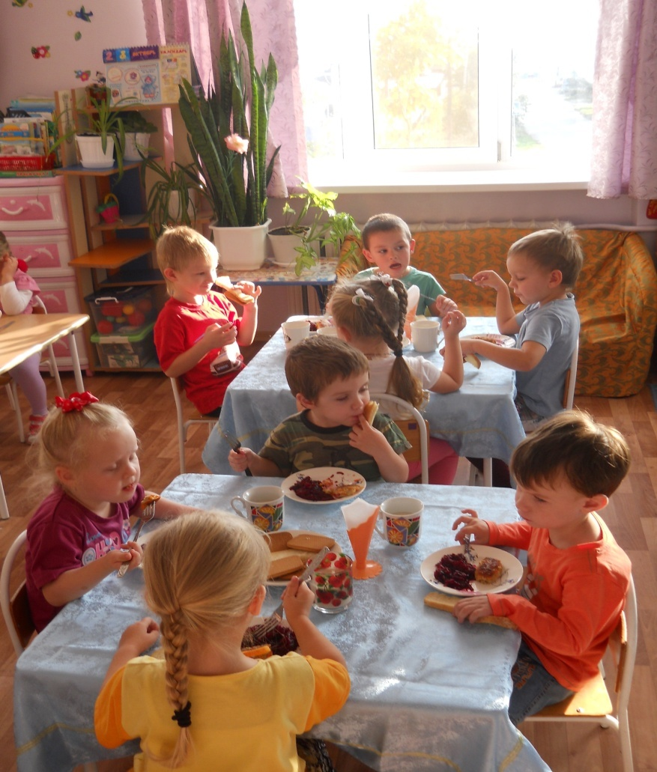
Дежурство, полдник

Slide 14
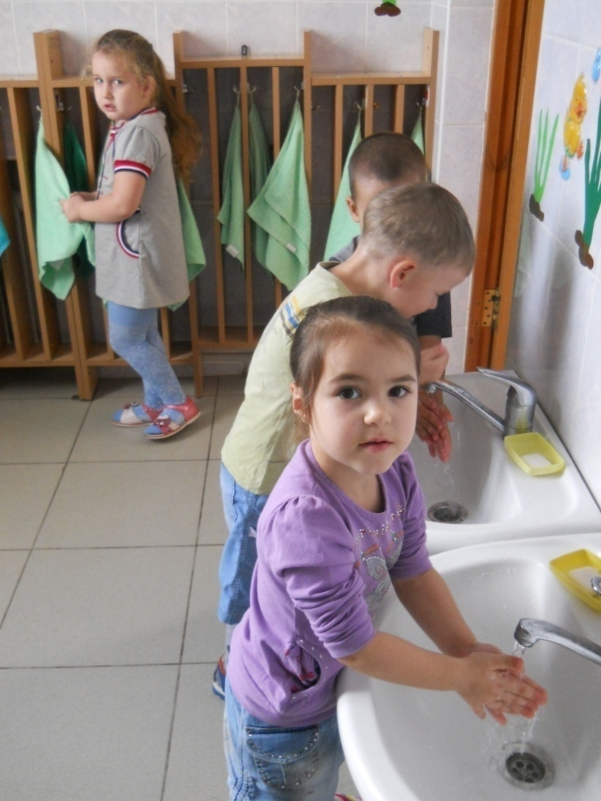
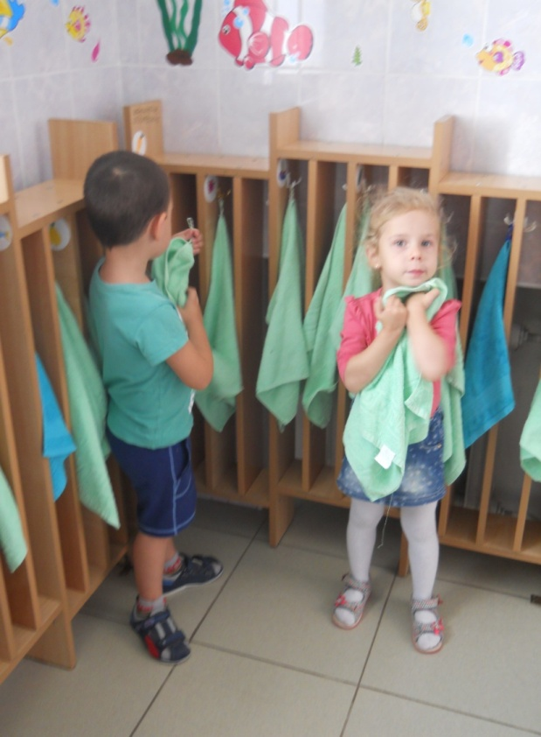
Самообслуживание

Slide 15
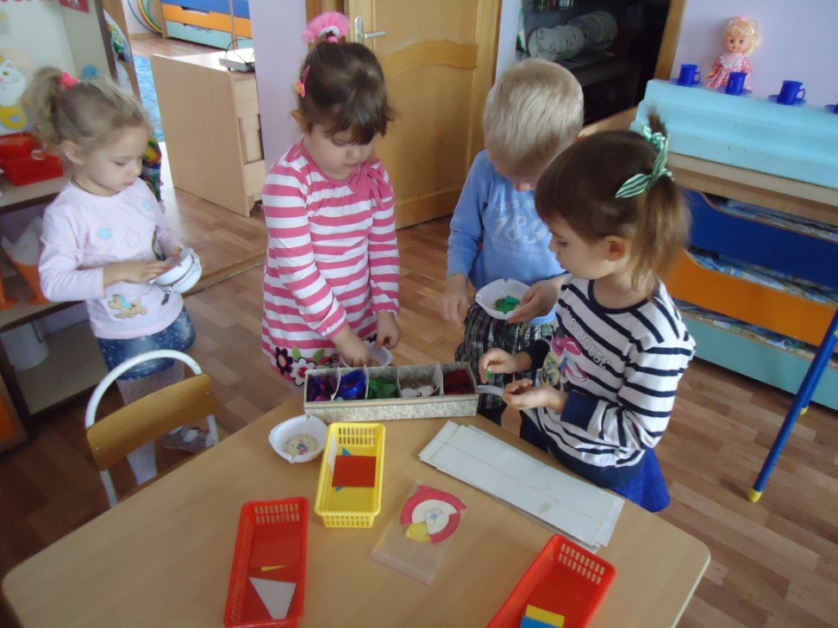
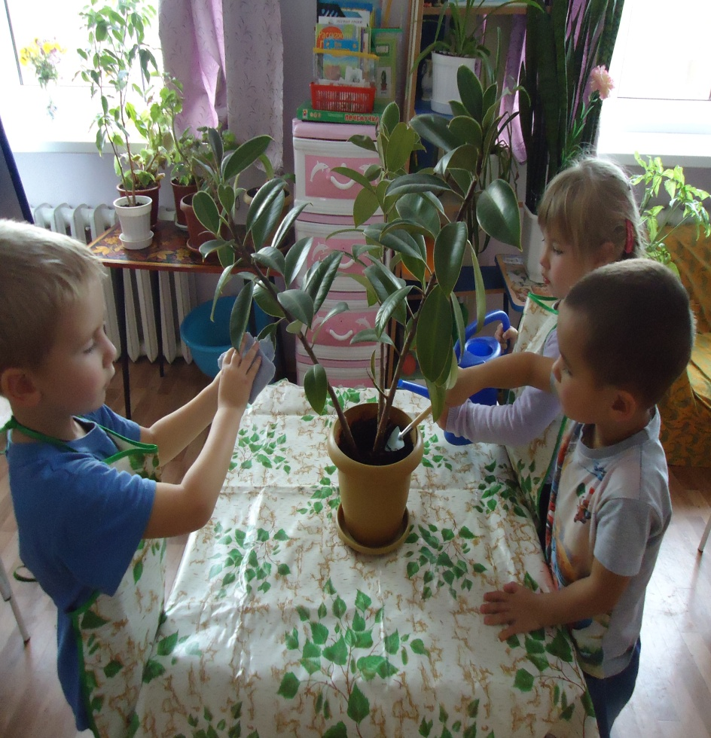
Трудовое воспитание

Slide 16
ВПЕРЕДИ НАС ЖДЕТ МНОГО ИНТЕРЕСНОГО!
Благодарим за внимание и надеемся на активное сотрудничество.

